Slide 1
О реализации проекта «Центр развития кооперации»
Коломкина Марина Владимировна
Председатель Наблюдательного совета
Самарского областного ревизионного союза сельскохозяйственных кооперативов «Средняя Волга»
Notes:
Здравствуйте, уважаемый Александр Николаевич, коллеги!
Цель моего выступления: рассказать вам о проекте «Центр развития кооперации», который был поддержан президентским грантом по результатам конкурса 2016 года, и основных итогах его реализации на территории Самарской области.

Slide 2
Предпосылки появления проекта
Динамичное создание и развитие крестьянско-фермерских хозяйств в области
Относительно невысокий уровень развития с/х потребительской кооперации в области
Ревсоюз «Средняя Волга» - неформальный центр компетенции в сфере кооперации
Notes:
Предпосылки появления Проекта:
*динамичное создание в области КФХ, особенно в последние 3 года;
* общее снижение кол-ва действующих СПоКов и непоявление новых;
* наличие «кооперативных» специалистов высокого класса, ориентированных на развитие отрасли.
Кроме того, у сотрудников Ревсоюза - инициаторов Проекта, сложилось глубокое понимание того, что только административным путем создать эффективные кооперативы невозможно – будущим кооператорам нужна методическая помощь, сопровождение их деятельности в соответствии с кооперативной идеологией.
В результате Заявка на президентский грант была подана, в декабре 2016 стало известно, что проект был одобрен и получит финансовую поддержку.
В феврале этого года - приступили к реализации, в сентябре закончилась первая стадия проекта, сколько их еще будет неизвестно, но это не конец истории…

Slide 3
Цели проекта
Содействие развитию всех видов кооперации, приоритет – сельскохозяйственная кооперация
Повышение кооперативной грамотности жителей села
Применение кооперативной технологии в решении социальных задач и становлении гражданского общества в сельской местности
Повышение качества жизни, занятости и самозанятости сельского населения
Notes:
Цели проекта, в частности, согласуются с положениями Стратегии устойчивого развития сельских территорий Российской Федерации на период до 2030 года, которая выделяет «сельскохозяйственные кооперативы как системообразующий элемент агропродовольственного сектора,
отмечает роль СПоКов различных направлений деятельности в решении разных задач.

Slide 4
Основные задачи проекта
Популяризация кооперативных ценностей через информирование населения, представителей СМИ и органов власти о преимуществах кооперации | Повышение кооперативной культуры населения, информирование о мерах государственной поддержки мелких сельхозтоваропроизводителей
Становление кооперативов как центров социальной жизни села | Организация квалифицированной юридической и бухгалтерской поддержки сельским кооперативным организациям
Notes:
Основные задачи проекта – на экране.
Перспективная задача проекта состояла в том, чтобы кооперация воспринималась как социально-экономическое явление, способ взаимодействия субъектов, который помогает реализовать: - потребности человека в основных сферах общественной и экономической жизни,
- сотрудничестве,
- взаимопомощи и
- служит инструментом гражданской активности.

Slide 5
Стоимость проекта
Президентский грант — 870 234 руб.
Средства Ревсоюза
«Средняя Волга» — 183 200 руб.
Спонсорская помощь
(конкурс журналистов) — 40 000 руб.
1 093 434 рублей
Notes:
Вот это стоимость проекта!
Из них 80% президентский грант.

Slide 6
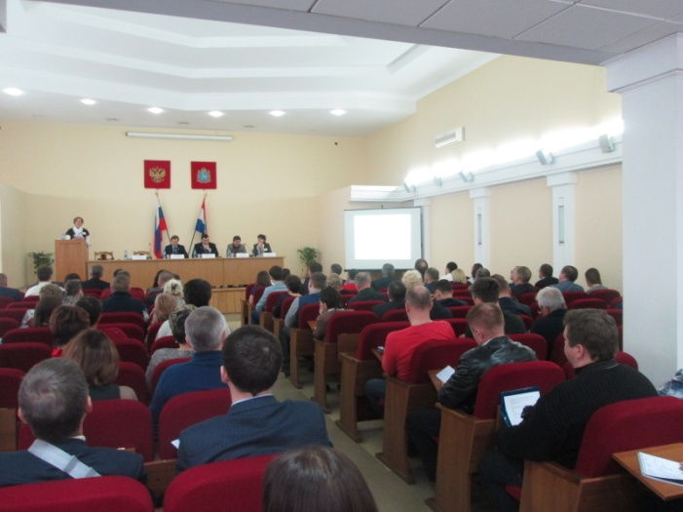
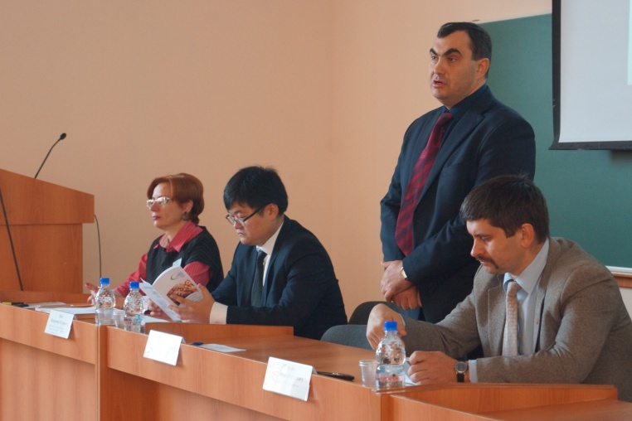
Партнеры проекта
МСХП СО, 23.03.17
министерство сельского хозяйства и продовольствия Самарской области
АККОР по Самарской области
Комитет Самарской областной организации профсоюза работников АПК России
ФГБОУ ВО «Самарская государственная сельскохозяйственная академия»
ГБУ ДПО «Самара – аграрная региональная информационная система» ( «Самара-АРИС»)
СГСХА, 22.09.17
Notes:
Партнеры по Проекту – на экране
Эти организации не просто были формально заявлены – со всеми из них у нас сложились действительно партнерские отношения.

Slide 7
Как решались задачи проекта

Slide 8
1. Работа со СМИ
Notes:
Во – первых, была организована работа с региональными СМИ

Slide 9
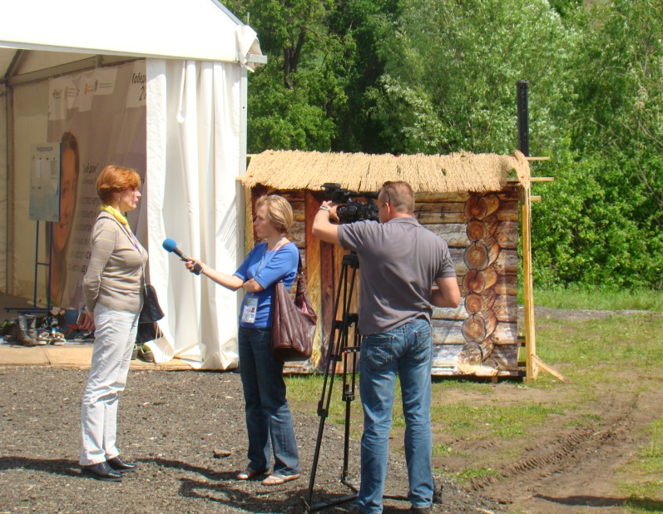
Работа со СМИ
iВолга 2017, 16.06.17
Образовательный семинар, пресс-конференция с редакторами и журналистами региональных СМИ и муниципальных районов
Школа редакторов муниципальных СМИ, семинар
Конкурс журналистов для муниципальных СМИ по теме «Сельскохозяйственная кооперация: стратегия развития», апрель 2017
СГСХА, 22.09.17
Notes:
Взаимодействие со СМИ вовсе не означало пиар-компанию для Ревсоюза. Эта работа носила просветительский характер, прежде всего для самих журналистов.
«Изюминкой» проекта стал журналисткий конкурс, поддержанный региональным министерством.
Он не был предусмотрен в плане проекта, но удалось найти спонсора и конкурс успешно состоялся!
Рекомендуем, коллеги, проводить такой конкурс в своих регионах! Журналисты с
интересом погружаются в тематику.
Одно из призовых мест у нас, например, заняла публикация, в которой корреспондент районной газеты глубоко и серьезно проанализировала,
почему в их районе … до сих пор нет ни одного сельскохозяйственного потребительского кооператива!

Slide 10
2. Методическая работа
Notes:
При выполнении Методической работы использовались мозги и руки не только сотрудников Ревсоюза, но и федеральных экспертов!

Slide 11
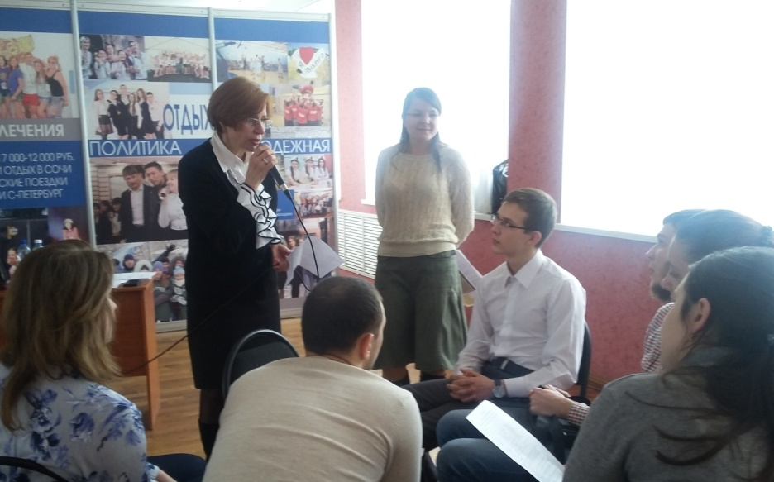
Методическая работа
Разработка и издание практического пособия «Как организовать деятельность сельскохозяйственного потребительского кооператива» (более 300 экз.), март 2017
Разработка учебных курсов и проведение деловых игр для студентов ФГБОУ ВО СГСХА и СГЭУ, март-апрель 2017
Участие в международной конференции «Современная экономика: обеспечение продовольственной безопасности» (ФГБОУ ВО СГСХА), март 2017
СГСХА, 29.03.17
Notes:
С помощью РСО «Агроконтроль» и Федерального союза с/х потребительских кооперативов было разработано практическое пособие по
организации СПоКа.
Нами были проведены деловые игры по созданию СПоКов для студентов самарских Сельхозакадемии и Экономического университета.
!!! Мы «заразили»молодёжную аудиторию темой кооперации и они вполне успешно создали виртуальные кооперативы по переработке молока и мяса!

Slide 12
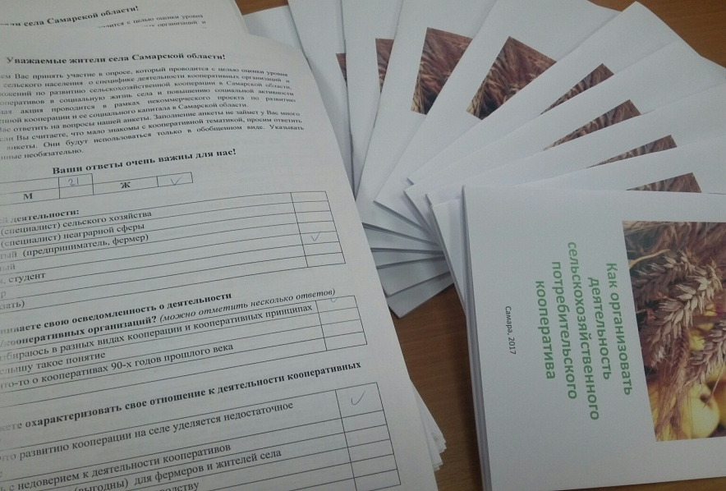
Методическая работа
Разработка вопросов для анкеты проекта, сбор и обработка данных
Разработка базового и индивидуальных комплектов уставных документов
Проектирование нестандартных кооперативов – в сфере сельского туризма, ветеринарные
Подключение к процессу перехода на ЕПС «городских» кредитных кооперативов
Notes:
Разработка индивидуального Устава – один из самых труднозатратных видов работ, серьёзное испытание для нашего профессионализма! Выполняли мы и нестандартные задачи: - подготовка и обработка анкет по кооперативной грамотности; - проектирование настандартных кооперативов (ветеринарного, занимающегося сельским туризмом) - даже помогали "городским"кредитным кооперативам в части перехода на ЕПС, эта беда их настигнет 1 января след.года

Slide 13
3. Законотворческая деятельность
Notes:
Когда писали проект, не было сомнений, что работа по этому блоку будет проведена на должном уровне, потому что Ревсоюз с Самарской Губернской Думой давно сотрудничает. Наш законодательный орган в очередной раз был внимателен к нашим инициативам.
Большое спасибо им за это!

Slide 14
Первая инициатива
Изменить формулировку:
ст. 2 Закона № 41-ФЗ, определив, что «Настоящий закон не распространяется на сельскохозяйственные производственные кооперативы, действующие на основании Федерального закона «О сельскохозяйственной кооперации»
ст.ст. 1 и 15 Закона № 193-ФЗ (в части уточнения определения стоимости паевого взноса члена, ассоциированного члена кооператива).
Устранение «спора»
между законами
№ 41-ФЗ и № 193-ФЗ
Notes:
Первая инициатива очень актуальна для СПК Российской Федерации, т.к. уже не один Кооператив пострадал от внутреннего рейдерства , основанного на неточных формулировках № 193 и 41 Федеральных законов. Вчера я подробно рассказывала об это на секции Производственных кооперативов.
В результате слаженных действий Ревсоюза и нашей Думы в Государственную Думу эта инициатива уже поступила и ее рассмотрение планируется уже в декабре.
Не забудьте, коллеги, обеспечить положительное заключение на него, когда вернётесь домой!

Slide 15
Вторая инициатива
Предусмотреть в ст. 50 Гражданского Кодекса РФ возможность распределения финансового результата некоммерческой организации между её членами
в случае, если это предусмотрено соответствующим федеральным законом.
Проблема распределения финансового результата в потребительских кооперативах
Notes:
Статья 36 №193-ФЗ разрешает распределять прибыль всем видам сельхозкооперативам, в том числе СПоКам. А ст.50 ГК РФ запретила это с сентября 2013 г. Наша инициатива как раз и касается внесение соответствующих изменений в нее. На наш взгляд, данное обстоятельство сдерживает процесс создания СПоКов!

Slide 16
Третья инициатива
Включить в ФЗ «О сельскохозяйственной кооперации» новый вид потребительских кооперативов – рабочее наименование «ссудно-сберегательные», осуществляющих операции, аналогичные СПКК, вне государственного регулирования при выполнении ими хотя бы одного из критериев:
по численности членов и ассоциированных членов – до 200;
по объёму фонда финансовой взаимопомощи – до 10 млн. руб.;
по локализации – 95 и более процентов членов и ассоциированных членов проживают (зарегистрированы) в одном поселении.
Государственное регулирование деятельности малых СПКК
Notes:
Третья инициатива касается Государственного регулирования деятельности малых СПКК. 2-ая и 3-я инициативы тоже были активно поддержаны региональными депутатами, но остались пока без движения в нашей Думе, т.к. стало известно, что Минсельхоз России, депутаты ГД в это же время внесли аналогичные предложения.

Slide 17
4. Повышение кооперативной грамотности
Notes:
Ресурсами малого коллектива сложно «поднять» и решить такую задачу.
А мы решили «подтянуть» кооперативную грамотность населения, на примере отдельно взятой Самарской области и все мероприятия проекта направили на это. Может выглядит это слишком самонадеянно, учитывая, что в российском масштабе такая задача никогда и никем не ставилась, но мы попробовали… И сделали больше, чем могли: всколыхнули, взбудоражили население области.

Slide 18
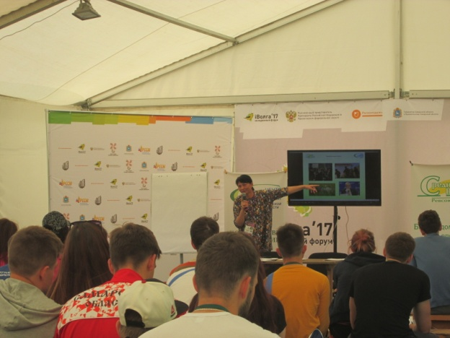
Повышение кооперативной грамотности
Анкетирование сельских жителей (более 1000 анкет) и анализ полученных данных
Организация работы интернет-ресурса «Центр развития кооперации», размещение методических материалов, публикаций по истории кооперации Самарской области
Организация выездных семинаров-совещаний в муниципальных районах Самарской области
iВолга 2017, 16.06.17
Notes:
Прежде чем браться за кооперативное просвещение, мы попытались определиться с уровнем кооперативной грамотности в нашем регионе. Мы понимали, что он невысок. Но надо было понять «масштаб катастрофы», обозначить слабые места. Поэтому начали с анкетирования. Более 1000 жителей сельских районов и малых городов ответили на вопросы анкеты. Этот процесс вызвал интерес у респондентов. Например, на вопрос о том, кто должен поддержать развитие сельхозкооперации, они ответили: - органы власти (27,3%), - активные фермеры и граждане (12,5%), - общественные организации, кооперативные объединения (8,5%); - и более половины опрошенных ответили, что все эти структуры совместно (51%) Партнерскую помощь в обработке анкет оказала кафедра «Бух.учет и статистики» Сельхозакадемии.
, которые позволили оценить: * отношение жителей к кооперативным организациям, * умение различать разные виды кооперативов, * понимание роли кооперативов в развитии села. Сам по себе процесс анкетирования вызвал интерес у респондентов. Например, на вопрос о том, кто должен поддержать развитие сельхозкооперации, респонденты ответили: - органы власти (27,3%), - активные фермеры и граждане (12,5%), - общественные организации, кооперативные объединения (8,5%); - и более половины опрошенных ответили, что все эти структуры совместно (51%) Партнерскую помощь в обработке анкет оказала кафедра «Бух.учет и статистики» Сельхозакадемии. Кроме того, - мы организовали работу интернет-ресурса «Центр развития кооперации», где размещались отчеты о мероприятиях методическая информация, презентации, материал об истории кооперативного движения. - провели более 70 встреч с разной целевой аудиторией.

Slide 19
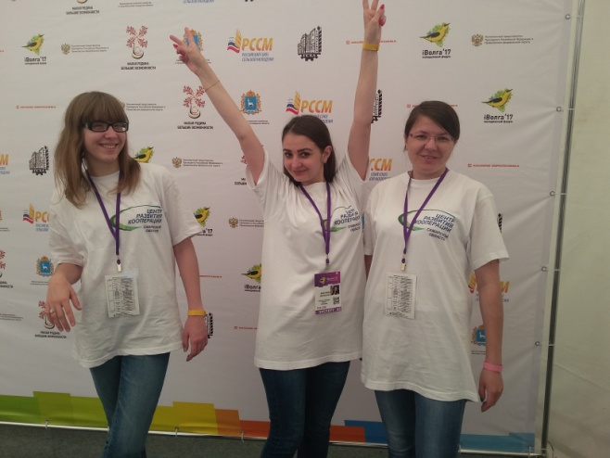
Повышение кооперативной грамотности
Проведение «Дня кооперации» на молодежном форуме iВолга 2017, июнь 2017
Праздник Волжского района – интерактивная площадка для жителей района, август 2017
Областная конференция «Социально-экономическая роль кооперации в развитии сельских территорий», март 2017
iВолга 2017, 16.06.17
Notes:
В марте при поддержке отраслевого министерства состоялась областная конференция, в которой участвовало около 130 человек.
Хочу поблагодарить коллег из Тульской (Белянкова Анатолия Петрович) и Астраханской (Лисничина Степана Борисовича) областей – их прямое включение в работу этого мероприятия позволило самарцам познакомиться с лучшими практиками, задать вопросы руководителям с опытом, а в конечном итоге помогло в популяризации кооперации среди фермеров нашего региона.
.

Slide 20
5. Содействие созданию сельскохозяйственных потребительских кооперативов
Notes:
Проводимая нами работа безусловно была нацелена и на создание конкретных с/х кооперативов.

Slide 21
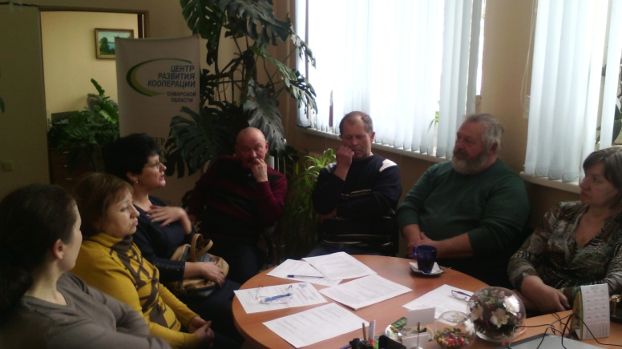
Содействие созданию сельскохозяйственных потребительских кооперативов
Более 1000 консультаций по вопросам создания и развития с/х потребительских кооперативов
Около 50 индивидуальных встреч с представителями инициативных групп
Формирование и ведение реестра инициативных групп по созданию кооперативов
Зарегистрировано в 2017 году 3 СПоКа
С несколькими инициативными группами продолжается работа над уставами и планами деятельности
Офис Центра развития кооперации, 28.03.17
Notes:
За 8 месяцев Проекта с нашей помощью создано 3 СПоКа. Много это или мало? Каждый оценит по-своему. Для Самарской
области вполне значимо, учитывая, что они рождались осознанно. Каждый кооператив – индивидуален, с каждой инициативной группой
работали до полного понимания будущими кооператорами, как будет строиться их работа, откуда брать финансирование, какие права и
обязанности у членов, какие риски и как ими управлять.
В нашем реестре инициативных групп, обратившихся в офис Проекта, их более 30.
Далеко не все приняли решение создать кооператив. Когда, в результате консультаций оказывалось, что такая
форма деятельности не подходит инициаторам, не созрели предпосылки, нет источника финансирования, люди сами понимали, что
регистрировать кооператив преждевременно. И это тоже результат! Псевдокооперативы никому не нужны!

Slide 22
Продолжение проекта
Notes:
Первая стадия проекта, получившая федеральное финансирование, окончена.
Сейчас происходит самое интересное: «де юре» – он закончился, «де-факто» - у нас телефоны, по-прежнему, «красные» от звонков, а значит ... мы просто не можем остановиться, раз «назвались груздем»!
Считаем, что наш опыт особенно ценен для регионов, где кооперативов мало, либо вообще нет. Одна из основных причин слабой динамики их создания – недостаточный уровень кооперативного просвещения населения.
Надо людей просвещать, рассказывать, учить. И делать это должны компетентные и заинтересованные люди, чтобы кооперативы создавались осознанно и ответственно.
Подобные проекты требуют финансирования, но с 2017 года кооперативы и их союзы исключены из перечня грантополучателей по конкурсу президентских грантов.

Slide 23
Трудности и решения
Notes:
Надо людей просвещать, рассказывать, учить. И делать это должны компетентные и заинтересованные люди, чтобы кооперативы создавались осознанно и ответственно
Решить задачу повышения кооперативной грамотности невозможно без специально подготовленных кадров, единой информационной политики, и без того, чтобы МСХ РФ взял на себя роль главного координатора этой работы, стал ведущей структурой.

Slide 24
Кадры: кооперация – это профессия «Если не бывал у вас инструктор-кооператор, требуйте его – немедленно!» В.В. Маяковский, 1924
Notes:
Кооперация – это профессия, и в нее должны прийти неслучайные люди. И их надо готовить.
Не знаю, как они будут называться: инструктор-кооператор (как у Владимира Владимировича), инструктор по кооперации или менеджер по кооперации, но они нужны! Обладающие не только комплексом знаний в бухгалтерской, экономической, правовой сферах, но имеющие прежде всего опыт работы в кооперативе, с кооперативами, постоянно повышающие свою квалификацию.
Людей надо просвещать, рассказывать, учить. И делать это должны компетентные и заинтересованные люди, чтобы кооперативы создавались осознанно и ответственно.

Slide 25
Единая информационная политика «Чем меньше знаешь, тем легче тобою управлять» Л. Кэрролл, 1865
Notes:
Необходима системная информационная компания, публикации с использованием всех доступных информационных каналов:
телевидение, радио,электоронные СМИ, официальные сайты организаций инфраструктуры, специальные тематические сайты, социальные сети.

Slide 26
Инфраструктура сельскохозяйственной кооперации «Кооперация и государство – это вода и огонь, но если их согласовать, то из воды и огня получится паровая машина, способная сделать огромную полезную работу» А.В.Чаянов
Notes:
Актуальность кооперативного просвещения, повышения кооперативной грамотности населения должна быть выделена в отдельный блок, сформулирована как отдельная задача.
Эту деятельность необходимо вести системно:
определив целевую аудиторию;
проведя необходимые исследования, мониторинг, анкетировани;
обозначив цели и задачи организаций инфраструкты в этом направлении;
определить индикаторы, критерии оценки эффективности.
Возможно, в виде Концепции (Стратегии) на среднесрочную перспективу.
Коллеги!
В проекте Резолюции нашего съезда задача повышения кооперативной грамотности адресована кооперативному сообществу (п.6.1. «Активизировать деятельность по популяризации движения сельскохозяйственной кооперации...»)
Подчеркивая важность этой деятельности, необходимость ведения ее системными мерами, потребность в финансировании, предлагаю:
просить (предложить)
Федеральному министерству возглавить эту работы, найти возможность ее финансирования, координировать деятельность организаций инфраструктуры в этом направлении.
А пока , судя по планам, рекомендациям, НПА эта задача не сформулирована, мероприятия по этому направлению никем не предусмотрены.
Возможно, в виде Концепции (Стратегии) на среднесрочную перспективу.

Slide 27
Кооперативы делают мир лучше!
Самарский областной ревизионный союз сельскохозяйственных кооперативов «Средняя Волга»
443058, г. Самара,
ул. 22 Партсъезда, д.41, оф. 114
тел.:(846) 379-17-24, 276-88-72,
факс: 276-88-73
e-mail: revsouz_sv@mail.ru
www.revsouzsv.ucoz.ru

